Slide 1
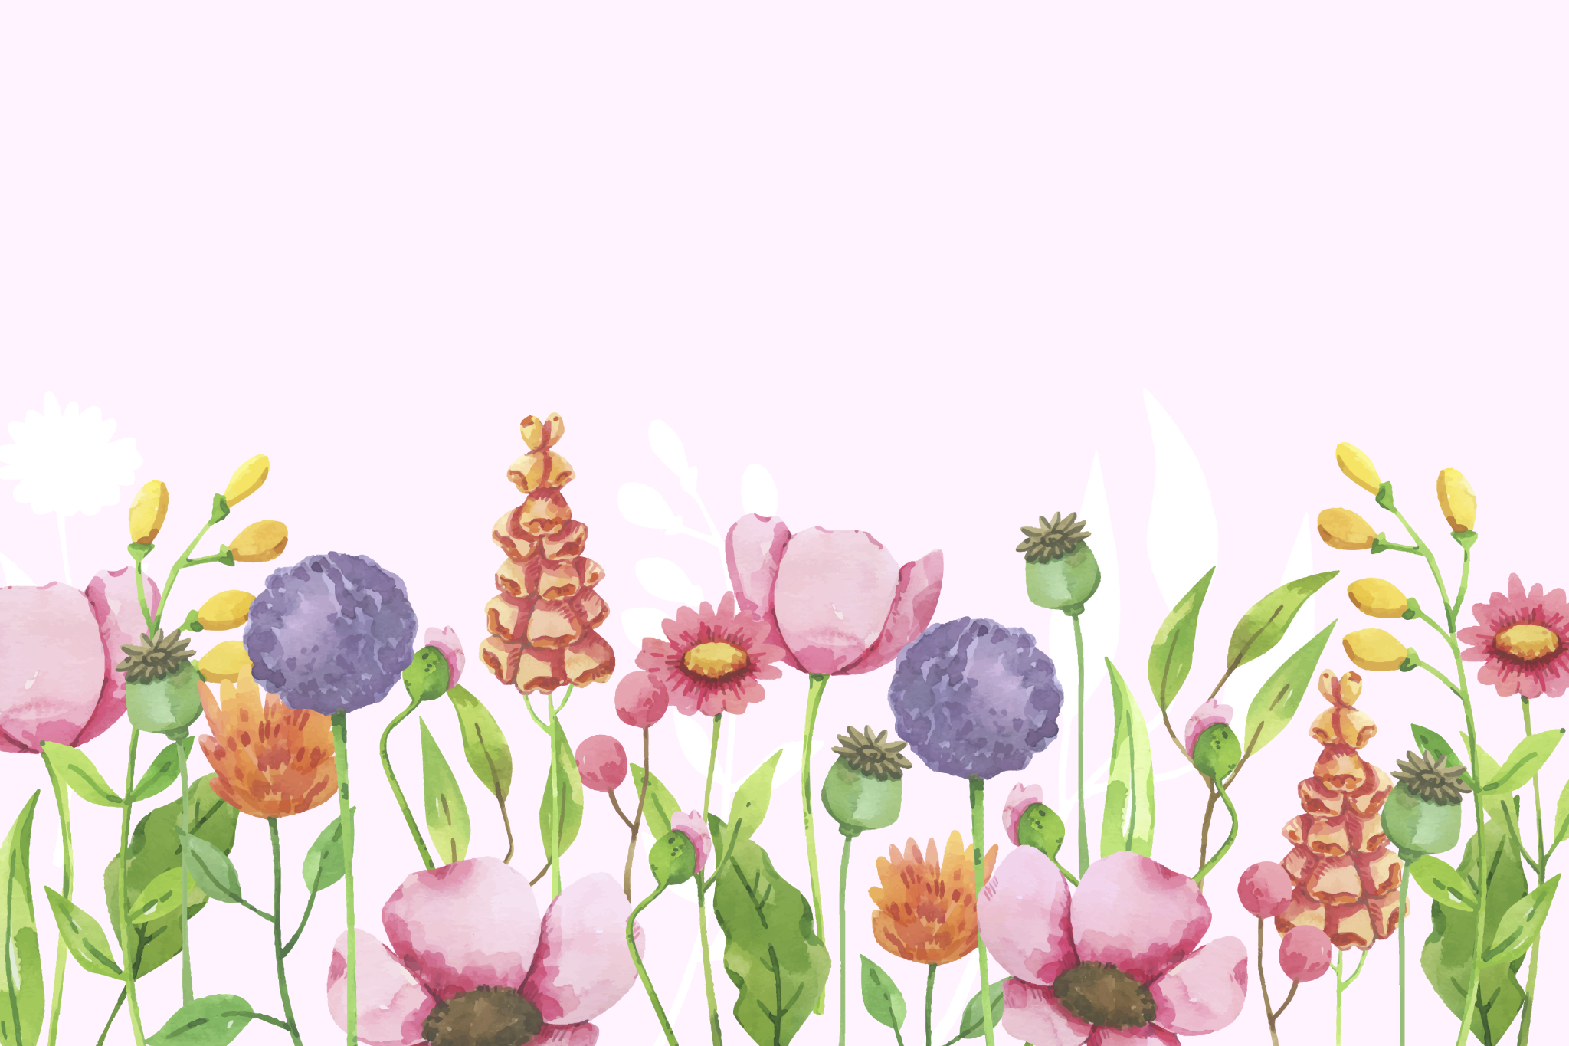
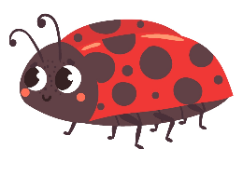
In het voorjaar zingen de vogels hun hoogste lied. De
kabouters staan ‘s morgens heel vroeg op om naar de
vogels te luisteren. Jullie liggen dan nog lekker te slapen.
De vogels hebben het nu heel erg druk met het maken van
een nestje.
Zien jullie hier ergens een nest?
Horen jullie vogels zingen?
Wat hoor je nog meer?
Kunnen jullie ook – net als de vogels- een mooi liedje
zingen?
De kabouters luisteren vast!

Slide 2
De kabouter geniet van de eerste
lentebloemen. Wat heeft hij ze gemist in de winter! De warme lentezon laat de bloemen
groeien.
Zien jullie ze hier ook? Ruik er maar aan .
Welke kleuren hebben ze?
Welke vinden jullie het mooiste? Voel eens voorzichtig met je vinger aan de bloem en de blaadjes.
Je mag de bloemen ook met een vergrootglas bekijken.

Slide 3
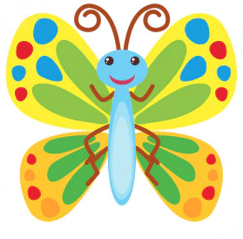
Een kabouter houdt veel van
madeliefjes, gras, bomen, vogels,
paardenbloemen en nog veel meer.
Maar weet je waar hij een hekel aan heeft? Aan papiertjes,
blikjes , sigarettenpeuken, plastic
zakjes en andere rommel.
Zullen wij de kabouters helpen met schoonmaken? Er liggen
grijpers en plastic zakken klaar
voor jullie.
Wat zullen de kabouters blij zijn als het schoon is. En jullie?

Slide 4
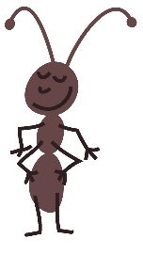
De kabouters houden heel graag van natuurkleuren zoals bruin en groen. Bomen hebben vaak ook deze kleuren.
Zien jullie deze kleuren op de
boomstam? Kun je nog andere
kleuren vinden? Voel eens aan de
boomstam. Is de boomstam ruw of glad? Zie je ook kleine beestjes lopen?
Kun je ook een holletje in de boomstam vinden?
Daar kruipt de kabouter zo graag in!

Slide 5
Kabouters gaan ook vaak in het donker er even op uit. Dan is het natuurlijk heel donker. De kabouter gebruikt zijn handen om te voelen waar hij loopt.
Jullie mogen om de beurt als een
kabouter bij nacht langs dit touw
lopen. Doe je ogen maar dicht.
Houd met een hand het touw vast
en voel met de andere hand waar
je tegenkomt. Vertel maar wat je
denkt dat het is.

Slide 6
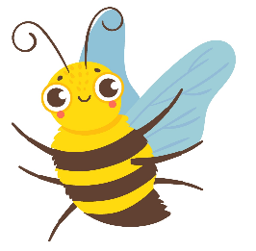
Ook al is een kabouter al heel oud,
toch kan hij nog goed onthouden. Dat komt vast omdat hij dit
onthoudspelletje vaak speelt. Het spel gaat zo: Hier liggen allemaal dingen die met de natuur te maken hebben.
Vertel maar wat er ligt. Doe dan je
ogen dicht.
Ondertussen wordt er iets
weggepakt.
Ogen open: wie weet wat er
ontbreekt? Nu mag iemand van
jullie iets wegpakken.

Slide 7
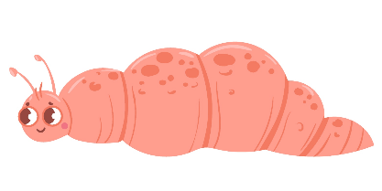
In lentetijd is iedere kabouter blij met de mooie groene blaadjes.
Gaan jullie ook maar eens op zoek naar mooie nieuwe blaadjes. Zoek ook maar eens naar de knoppen.
Welke zijn nog dicht?
Welke zijn uitgekomen?
Welke kleuren hebben de knoppen?
Voelt een knop hard, zacht, glad, plakkerig?

Slide 8
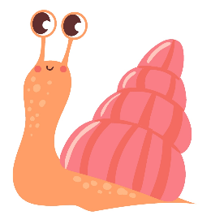
In de winter houden veel kleine beestjes hun winterslaap. Ze verstoppen zich op een warm
en beschut plekje tussen de bladeren, onder stenen of in de grond. Ze zijn nu weer wakker. De kabouter heeft ze al zien vliegen
en kruipen.
Gaan jullie ze maar zoeken.
Til stenen op, kijk tussen de bladeren en op de grond
De kabouter zegt ze altijd gedag.
Doen jullie dat ook?

Slide 9
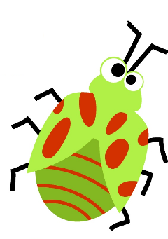
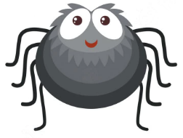
Zoekkaart kabouterpad
Zoekkaart kabouterpad

